Slide 1

NoSql
رحمت اله انصاری
محمد داود وهاب رجایی
جواد رحیمی
پایگاه داده
استاد مسعودی‌فر
دانشگاه حکیم سبزواری

Slide 2
درس : اصول طراحی پایگاه داده استاد محترم : سرکار خانم مسعودی فر ارائه :‌ NoSQL
ارائه دهنده‌: محمّدداود وهاب رجائی جواد رحیمی رحمت اله انصاری

Slide 3
بسم الله الرحمن الرحیم

Slide 4
آشنایی با ساختار داده SQL
چه موجودیت ((Entityهایی دارید؟ اطلاعات قرار است در قالب چه دسته‌هایی ذخیره‌ سازی شود؟مثل دسته های کاربر، خبر،کامنت و... همگی نمونه هایی از موجودیت هستند. معمولاً هر موجودیت در قالب یک جدول در نظر گرفته می شود.
هر جدول شما چه خاصیت‌هایی دارد؟چه اطلاعاتی مشخصی را قصد دارید در آن ذخیره کنید؟ به یاد داشته باشید که این خواص باید ثابت باشند!چرا که هر کدام از این خواص به معنی یک ستون ( (Columnاز جدول شما هستند،‌ مثلاً جدول کاربر میتواند شامل ستون های نام، نام خانوادگی، سن،‌ پست الکترونیک و... باشد و قرار نیست این تعداد ستون ها برای هر کاربر متفاوت باشد.
هر داده شما چه اطلاعاتی دارد؟ هر داده جدید در قالب یک سطر ((Row جدید در جدول مورد نظرتان ذخیره می شود به طور مثال به ازای هر کاربر جدید یک سطر با ستون های نام،‌نام خانوادگی،‌سن و... در جدول کاربران تشکیل می شود.
هر جدول شما چه ارتباطی((Relation با جدول یا جداول دیگر دارد؟ مثلا هر کاربر می تواند عضوی از یک یا چند درس و هر کلاس درس میتواندشامل مجموعه ای از کاربران باشد.

Slide 5
تمام این مشخصات پایگاه داده شما در SQL با ساختاری به نام Schema ذخیره می شود. Schema یک ساختار ثابت است و مانند اسکلت یک ساختمان عمل می کند. همه چیز روی آن سوار و بر پایه آن تکمیل می شود.

Slide 6
چرا SQL نه؟
در برنامه نویسی سنتی، پایگاه داده ها معمولاً بی دردسر و راحت است اما این نوع از پایگاه داده ها یک مشکل بزرگ دارند، این مشکل زمانی خود را نشان می دهد که غول های نرم افزاری دنیا مثل گوگل،آمازون و فیسبوک احتیاج به تحلیل داده های با حجم و تعداد بالا یا همان Big Data پیدا کردند. اپلیکیشن های به اصطلاح Real-Time نیز از موارد استفاده از NoSQL هستند.

Slide 7
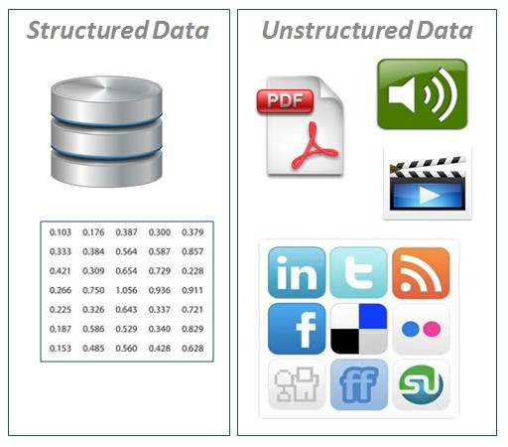
پایگاه داده های رابطه ای به دلیل نوع ساختارشون برای تحلیل داده های بزرگ،غیر بهینه، ‌ناکارا و کند اند.
ساختار رابطه ای برای ذخیره سازی حجم زیادی از داده های بی ساختار(Non-Structured Data)مناسب نیست.
هدف اصلی ایجاد پایگاه داده های NoSQL کار با داده های بی ساختار و حجیم است.
داده های بی ساختار همواره خصوصیات ثابتی ندارند و این باعث ناکارایی و بعضاً غیر قابل استفاده شدن SQL می شود.

Slide 8


Slide 9
Big Data
به مجموعه ای از داده ها گفته می شود که خود حجم زیادی دارند و با گذشت زمان حجم آن ها به طور تصاعدی بیش تر هم می شود. این داده ها بسیار حجیم و پیچیده هستند، به طوری که هیچ یک از ابزار های سنتی مدیریت داده ها امکان ذخیره و پردازش آن ها را ندارند.
استفاده ها : MongoDB , Google Cloud

Slide 10
کاربرد‌های کلی Big data
بانکداری و اوراق بهادار
سیستم های آموزشی
حمل و نقل
...

Slide 11
ابزار های مورد استفاده در بیگ دیتا
زبان های برنامه نویسی مورد استفاده در بیگ دیتا
R
پایتون
اسکالا
Hadoop
آپاچی اسپارک
آپاچی هایو
SAS

Slide 12
پایگاه های داده NoSQL
پایگاه های داده NoSQL((Not Only SQL برعکس نوع SQL از ساختار های Schema غیر ثابت یا Dynamic Schema استفاده می کنند.این باعث می شود که برنامه نویسان احتیاجی به تشکیل ساختارهای سخت گیرانه مشخص، پیش از ایجاد پایگاه‌های داده را نداشته باشند. این پایگاه های داده می توانند انواع مختلفی داشته باشند و برعکس SQL برای ذخیره سازی داده ها از XML یا JSON استفاده می کنند. در ادامه انواع مختلفی از پایگاه های داده NoSQL را به شما معرفی می کنیم.

Slide 13
انواع دیتابیس های NOSQL
طراح : جواد رحیمی

Slide 14
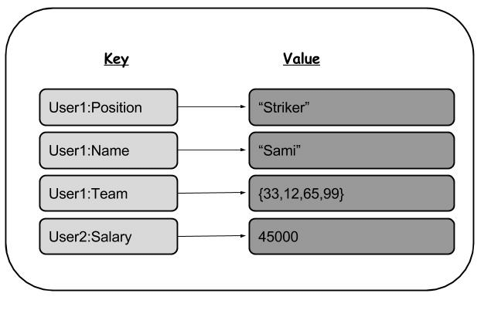
Key-Value Database
این مدل پایگاه داده بر اساس جفتِ کلید-مقدار است .
کلید ها نقش شناسه ی هر داده را بازی میکنند .(معنی داده ای که باهاش جفت شدن رو مشخص میکنن)
DBMS هایی که بر این اساس کار میکنند : MemcacheDB.Redis , Riak

Slide 15
کاربرد ها و عدم کاربرد ها
وقتی که بخوایم جست و جو بر اساس یک مقدار مشخص انجام بدیم
وقتی که داده ها مرتبا باید بروز شوند
شما بگین ...؟
ذخیره سازی داده های مرتبط با سشن کاربران لاگین شده
پروفایل های بدون ساختارِ کاربران
ذخیره تنظیمات حساب کاربری
ذخیره داده های سبد خرید فروشگاه آنلاین

Slide 16
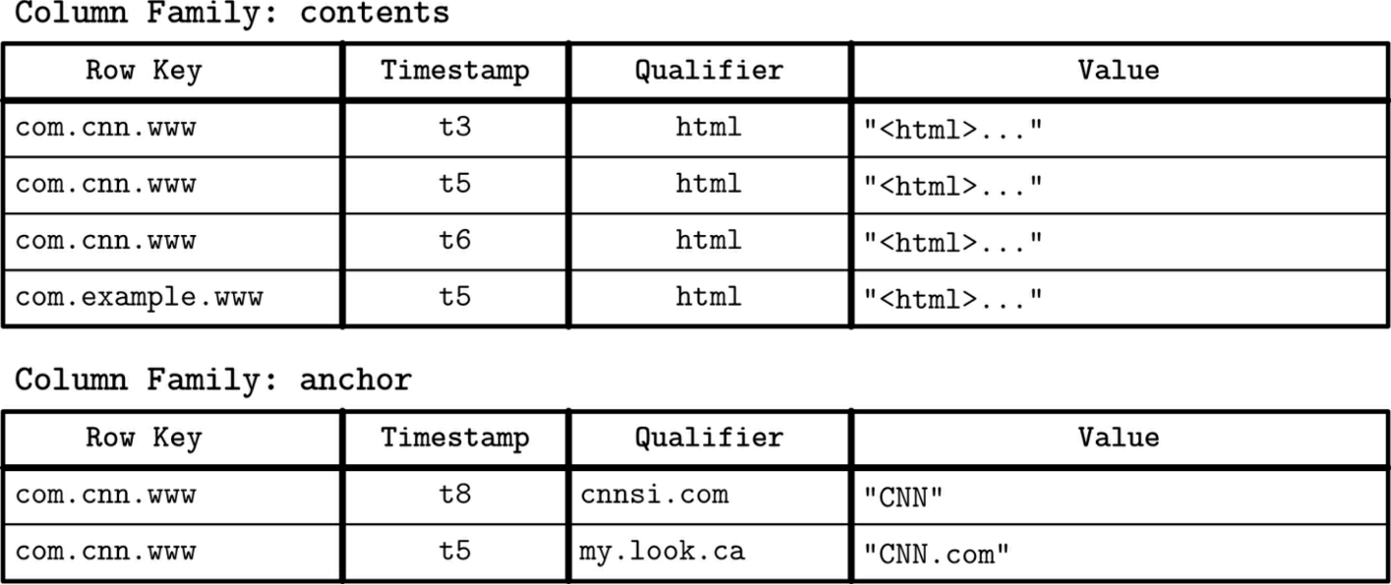
Wide column database
براساس جداول ، سطر و ستون طراحی میشود ولی برخلاف جداول رابطه ای ، اسم و فرمت(نوع) ستون ها میتونه سطر به سطر متفاوت باشه
میشه بعنوان یک KeyValue DB دو بعدی هم در نظر گرفت این مدل دیتابیس رو

Slide 17
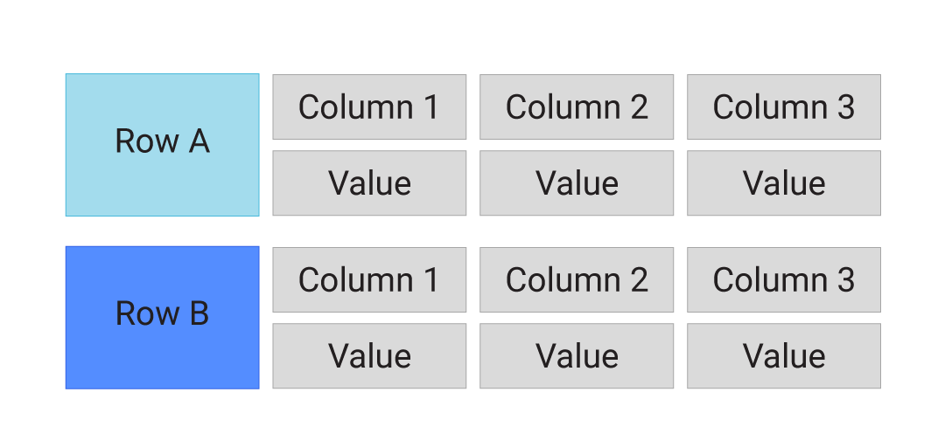
برای درک بهتر این مدل دیتابیس شکل زیرو در نظر بگیرین :

Slide 18
کاربردها و عدم کاربرد ها
شما بگین...؟
سیستم های مدیریت محتوا
پلتفرم های وبلاگی
سرویس هایی که داده هایی با تاریخ انقضا ذخیره میکنند

Slide 19
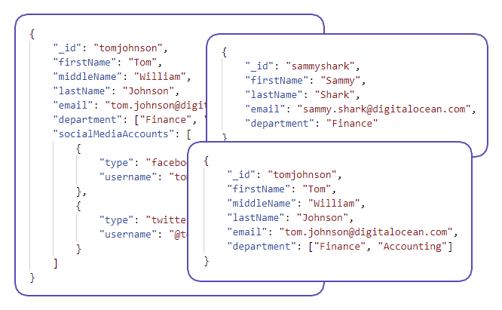
Document Database
برای ذخیره سازی داده ها از سند های JSON , XML و BSON استفاده میکنند.
برای ذخیره و استفاده از داده های پراکنده و بی ساختار استفاده میشوند.
MongoDB و Apache CouchDB بر این اساس کار میکنند

Slide 20
کاربردها و عدم کاربرد ها
فروشگاه های آنلاین
سیستم های مدیریت محتوا
پلتفرم های تجزیه و تحلیل دیتا
ذخیره داده های بازی(تجربه خودم)
نامناسب برای وقتی که کوئری های پیچیده داریم
شما بگین...؟

Slide 21
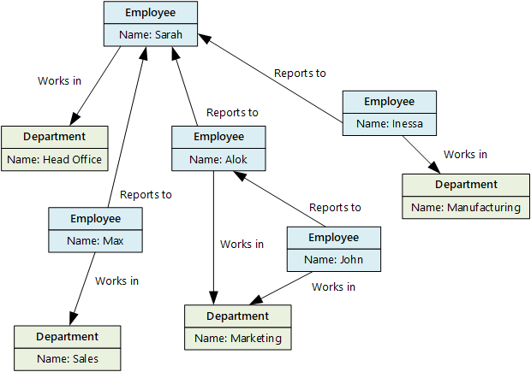
Graph Database
مطابق اسم ، برای ذخیره سازی موجودیت ها و روابط بین آنها از گراف استفاده میشود.
ArangoDB و Neo4j و OrienDB بر این اساس کار میکنند

Slide 22
کاربرد ها و عدم کاربرد ها
بگین...؟
وقتی که روابط و تعامل زیادی وجود داره
شبکه های اجتماعی
سیستم های نظارتی

Slide 23
مزیت های استفاده از NOSQL
مقیاس پذیری بالا : پایگاه داده های NOSQL ، میتوانند با استفاده از قابلیت Horizontal Scaling از هر نوع رشد داده پشتیبانی کنند.
کارایی بالا : پایگاه داده های NoSQL برای عملکرد عالی ساخته شده اند که هم از نظر توان عملیاتی (معیار عملکرد کلی است) و هم از نظر تأخیر (تأخیر بین درخواست و پاسخ واقعی)
مدل داده ای های انعطاف پذیر : پایگاه داده های NoSQL بسیار انعطاف پذیر هستند زیرا می توانند هر نوع داده ای را، چه ساختاریافته و چه بدون ساختار، ذخیره و ترکیب کنند، برخلاف پایگاه داده های رابطه ای که می توانند داده ها را فقط به روشی ساختاریافته ذخیره کنند.

Slide 24

چیست؟
MongoDBیک سیستم پایگاه داده متن باز است که از یک مدل داده و زبان پرس و جوی غیر ساختاری (Non Structured) استفاده می‌کند. در حال حاضر، MongoDB یکی از قوی‌ترین بانک‌های اطلاعاتی و سیستم‌های NoSQL به حساب می‌آید. پایگاه‌های داده NoSQL برای کار با مجموعه داده‌های بزرگ و داده‌های توزیع‌یافته بسیار مفید و کاربردی است. MongoDBهم نوعی از سیستم پایگاه دادهNoSQL است که برای ذخیره‌سازی داده‌های حجیم (مدیریت کلان داده) مورد استفاده قرار می‌گیرد. این پایگاه داده از انواع مختلف داده‌ها پشتیبانی می‌کند. پایگاه دادهMongoDB ابزاری است که می‌تواند اطلاعات سند-محور (Document-Based) را مدیریت کند و ذخیره‌سازی و بیرون کشیدن اطلاعات را عهده‌دار شود. به جای استفاده از جدول‌ها و سطرها در سیستم‌های سنتی پایگاه داده رابطه‌ای،MongoDB از کالکشن‌ها (Collection | گردآورد) و داکیومنت‌هاDocument) ) استفاده می‌کند.

Slide 25
داکیومنت‌ها جُفت‌های کلید-مقدار را شامل می‌شوند که واحدهای داده بنیادی در MongoDBبه حساب می‌آیند. کالکشن‌ها مجموعه‌هایی از داکیومنت‌ها و توابع را شامل می‌شوند که معادل جدول‌های پایگاه داده‌های رابطه‌ای هستند. از MongoDB در کاربردهای کلان داده (بیگ دیتا) و سایر حوزه‌های مربوط به پردازش داده‌ها استفاده می‌شود. MongoDBبیش‌تر برای مدیریت داده‌هایی مناسب است که به خوبی با یک مدل انعطاف‌ناپذیر رابطه‌ای سازگار نیستند. MongoDB در اواسط دهه ۸۰ شمسی (۲۰۰۰ میلادی) مطرح و شناخته شده است. سازمان‌های تجاری می‌توانند از MongoDB برای کوئری‌های موردی (ad-hoc)، اندیس‌گذاری، متعادل‌سازی بار ترافیکی (Load Balancing)، انبوهش (Aggregation)، اجرای جاوا اسکریپت در سمت سرور و سایر قابلیت‌ها استفاده کنند.

Slide 26
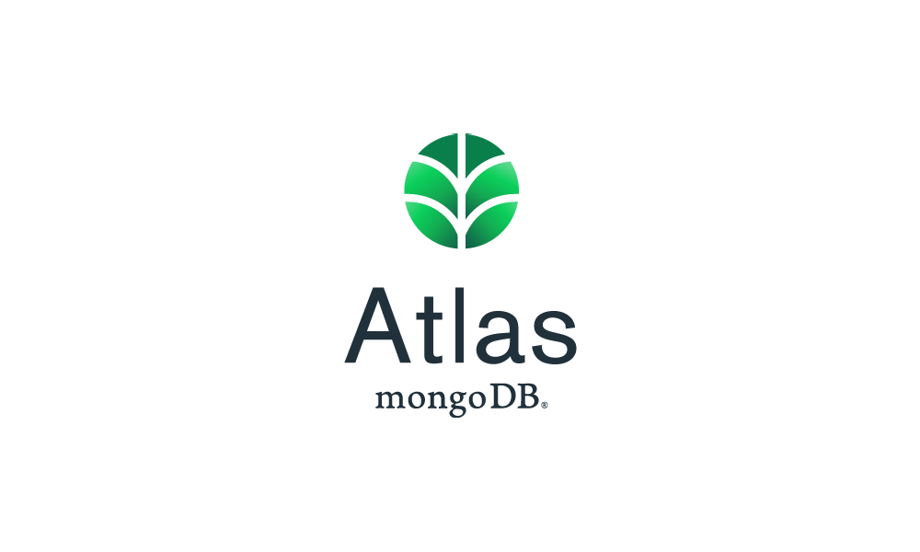
MongoDB Atlasچیست؟
MongoDB Atlasراهکار پایگاه داده ابری برای کاربردهای جدید به حساب می‌آید که در مقیاس جهانی در دسترس است. این شیوه‌های درجه یک و پایدار خودکارسازی (در MongoDB Atlas)، امکان استقرار MongoDB را در سرویس‌های ابری Google Cloud AWS، و مایکروسافتAzure فراهم کرده است.
علاوه بر این، دسترس‌پذیری، مقیاس‌پذیری و سازگاری با قوی‌ترین ملزومات امنیت داده و حریم خصوصی در MongoDB Atlas تضمین می‌شود. MongoDB Cloud یک پلتفرم داده یکپارچه است که شامل پایگاه داده ابری سراسری، خدمات جستجو، دریاچه داده و خدمات موبایل و اپلیکیشن می‌شود.

Slide 27
MongoDB Compassچیست؟
MongoDB Compassیک رابط کاربری گرافیکی قدرتمند است که برای کوئری زدن، جمع‌آوری و تجزیه-تحلیل داده‌های MongoDB در یک محیط بصری مورد استفاده قرار می‌گیرد. استفاده از MongoDB Compass رایگان و کد منبع این پایگاه داده نیز قابل دسترسی است و می‌توان آن را روی سیستم عامل‌های مک OS، ویندوز و لینوکس اجرا کرد.
برخی از کارهای مختلفی که می‌توان با استفاده از Compassانجام داد، در ادامه فهرست شده‌اند:
وارد کردن داده‌ها
کوئری زدن روی داده‌ها
ایجاد خط لوله‌های جمع‌آوری
اجرای دستورات در پوسته (Shell)

Slide 28
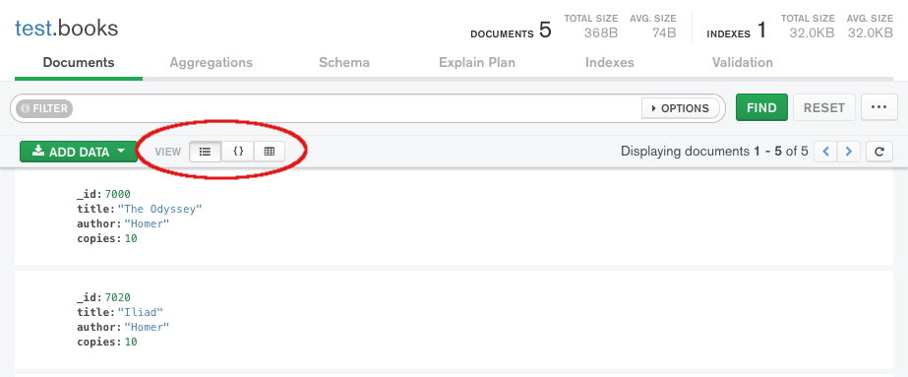
تصویری از محیط برنامه

Slide 29
مثالی از پایگاه داده سند در Mongo DB
{_id:
name: “Thomson”,
Age: 22,
Address: {{street: “124 church street”,
city: “brooklyn”,
state: “NY”,
zip: “13400”,
country: “US”}}
}

Slide 30

پایان
دانلود اسلایدها در:
Github.com/EnAnsari/db-uni/nosql-slides

